Slide 1
Föräldramöte
2022-08-23

Slide 2
Agenda
Cupen
Kioskverksamhet
Träningar och matcher
Förråd
Morning skills
Socialt beteende
Övriga frågor

Slide 3
Cupen
10:e september
Hjälp av alla föräldrar den här dagen
Emma (Fabians mamma) och Maria (Maxims mamma) är cupansvariga

Slide 4
Kioskverksamhet
Madde (Lois mamma) och My (Oscars mamma) nya ansvariga
Schema kommer i dagarna, 2 veckor på hösten och 3 veckor på våren + A-lags matcher
För att få detta att fungera så MÅSTE alla själva ansvara för att man dyker upp eller byter tid med någon!

Slide 5
Träning och matcher
Samma upplägg som förra året
Fokus på individuell utveckling
Utvecklingsplan C-ungdom
Johannes Hjelm, ny utvecklingsansvarig (Tränare J18 Elit)
Förråd – bortre kortsida, kollar möjlighet till ny kod
Mental utveckling (tro på sig själv och positiv feedback)
Fokus på att ha roligt (spontanidrott alltid det bästa)
Kost och sömn (skola)

Slide 6
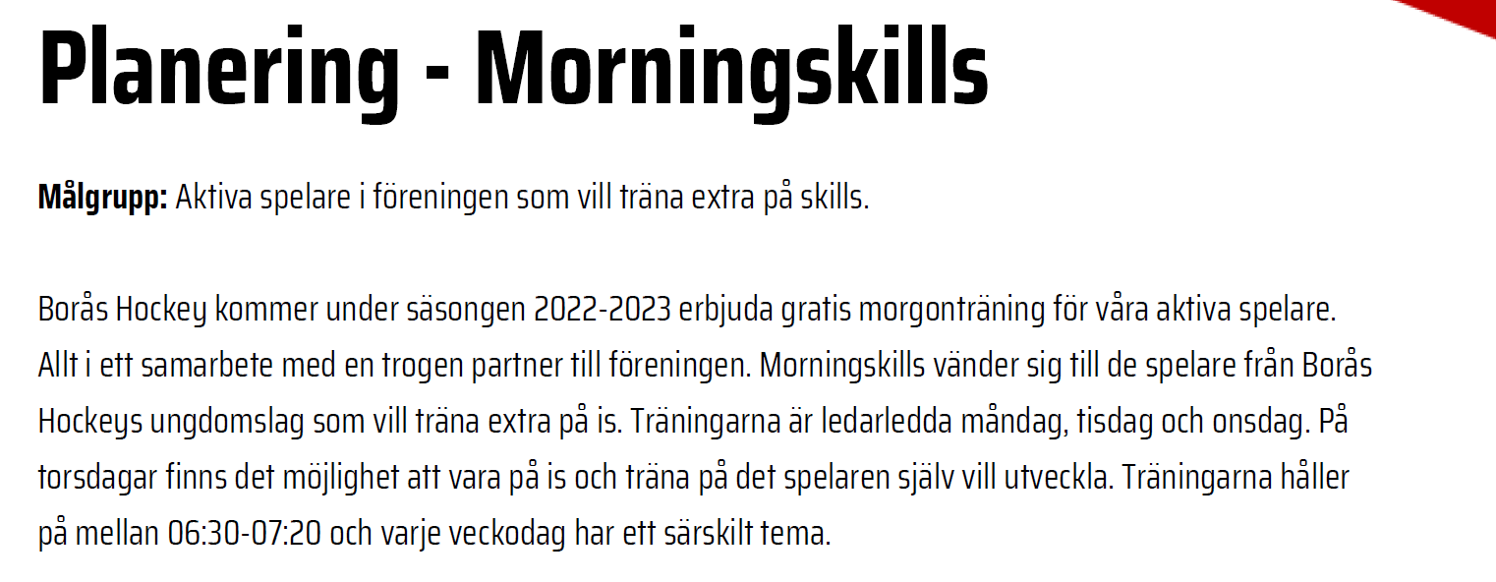
Morning Skills

Slide 7
